Slide 1
HOẠT ĐỘNG
TRẢI NGHIỆM

Slide 2
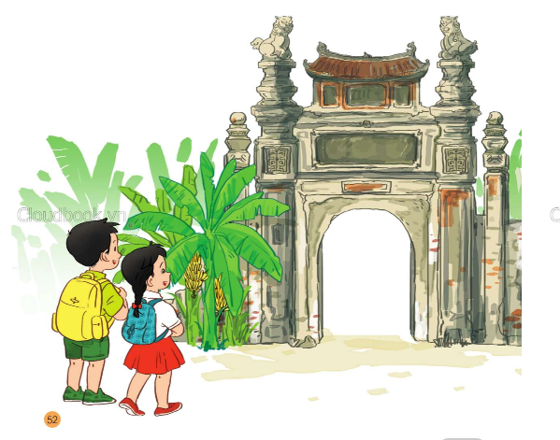
CHỦ ĐỀ 6: QUÊ HƯƠNG EM

Slide 3
TIẾT 1
SINH HOẠT DƯỚI CỜ

Slide 5
TIẾT 2
HOẠT ĐỘNG GIÁO DỤC
THEO CHỦ ĐỀ

Slide 6
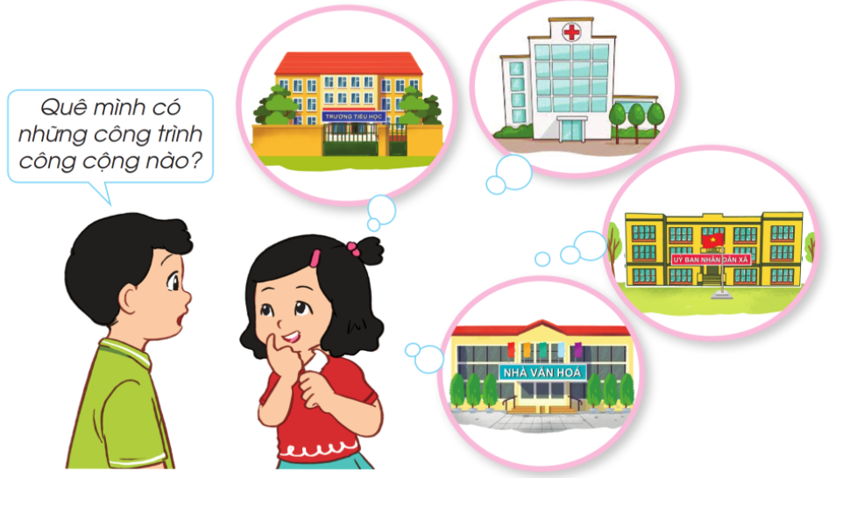
Hoạt động 1: Kể tên công trình công cộng quê em
Chia sẻ nhóm 2

Slide 7
Hoạt động 2: Thực hành giũ gìn công trình công cộng quê em

Slide 8
TIẾT 3
SINH HOẠT LỚP

Slide 9
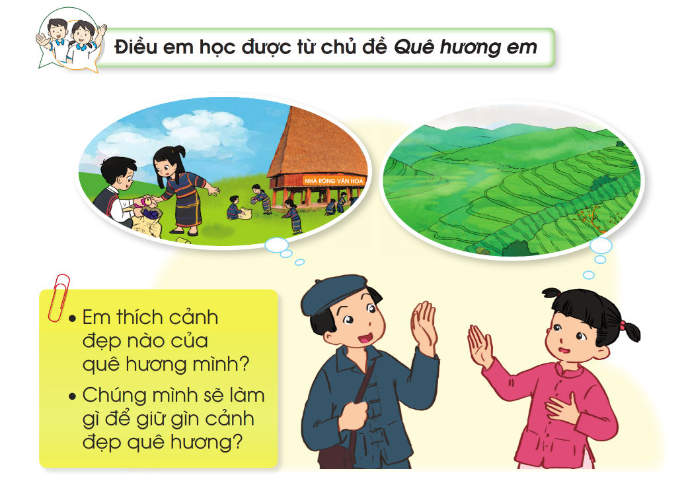
Chia sẻ nhóm 2

Slide 10
CHÂN THÀNH CẢM ƠN!

